Slide 1



"Estou fazendo a minha parte :
Te esperar ...
Faça a sua : Chegue !!!"
Caio F. Abreu

Slide 2


Slide 3
O Que Dizer de Você
Cléo Menegatt

Slide 4


Slide 5


Slide 6


Slide 7


Slide 8


Slide 9


Slide 10


Slide 11


Slide 12
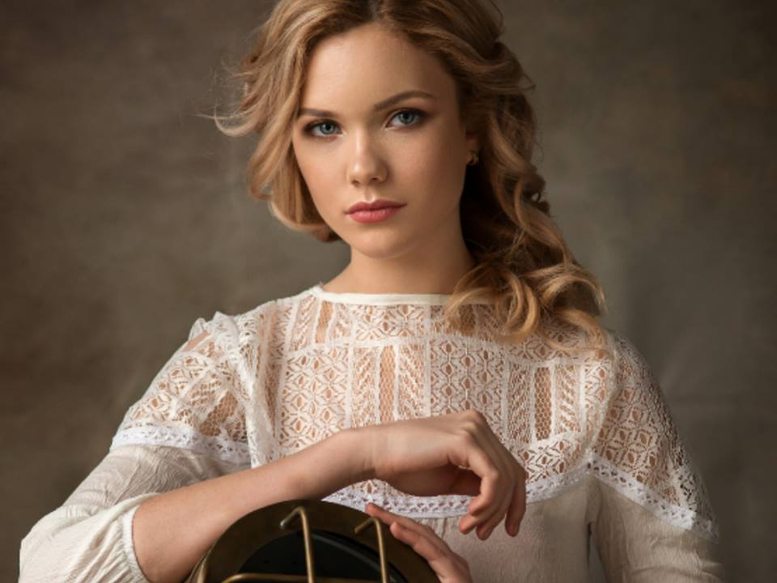

Slide 13


Slide 14


Slide 15


Slide 16


Slide 17


Slide 18


Slide 19


Slide 20


Slide 21


Slide 22


Slide 23

Imagens: Internet e Acervo Pessoal
Música: O que Dizer de Você-Banda OutroEu
www.pinterest.com/cleonicemenegat/vídeos
Canal no Youtube:
👇
Cleonice Menegatt Goelzer
Criação, Formatação e Edição:
Cléo Menegatt
cmenegatt2016@gmail.com

